Slide 1
オープンデータ カフェ＠稲城 としての活動の ヒント

Slide 2
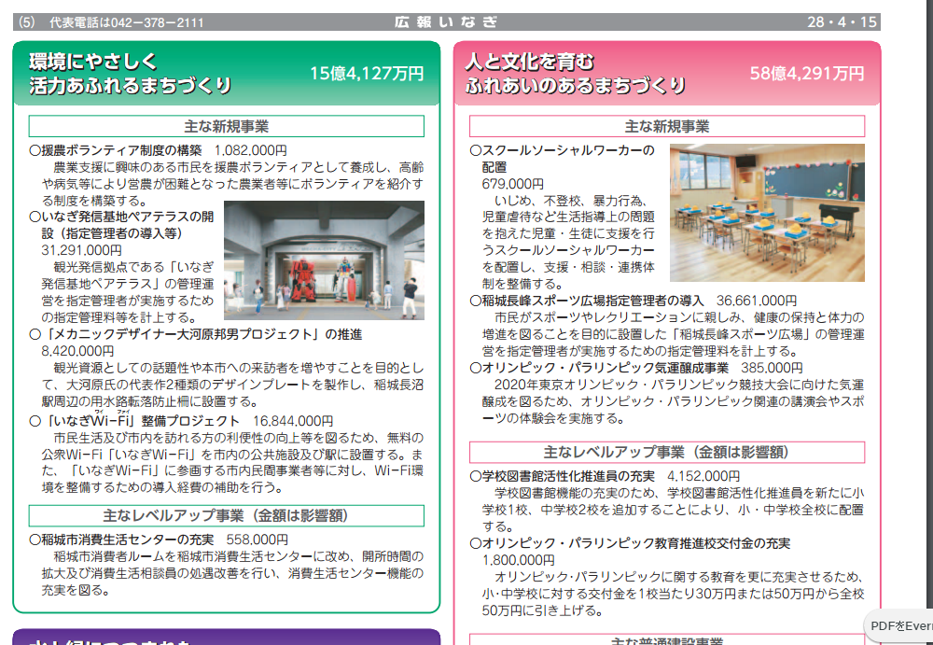
稲城市 広報 市の予算
http://www.city.inagi.tokyo.jp/shisei/koho/koho_inagi/kouhou_pdf/back/28.files/inagi160415.pdf

Slide 3
稲城市 広報
https://www.city.inagi.tokyo.jp/shisei/koho/koho_inagi/kouhou_pdf/back/28.files/inagi160615.pdf

Slide 4
稲城市 広報
https://www.city.inagi.tokyo.jp/shisei/koho/koho_inagi/kouhou_pdf/back/28.files/inagi_sen_160620.pdf

Slide 5
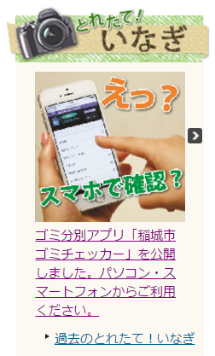
稲城市ごみチェッカー 収集日検索
http://www.city.inagi.tokyo.jp/kankyo/gomi/gominitsuite/gomi_cheaker/gomi_checker_toha.html

Slide 6
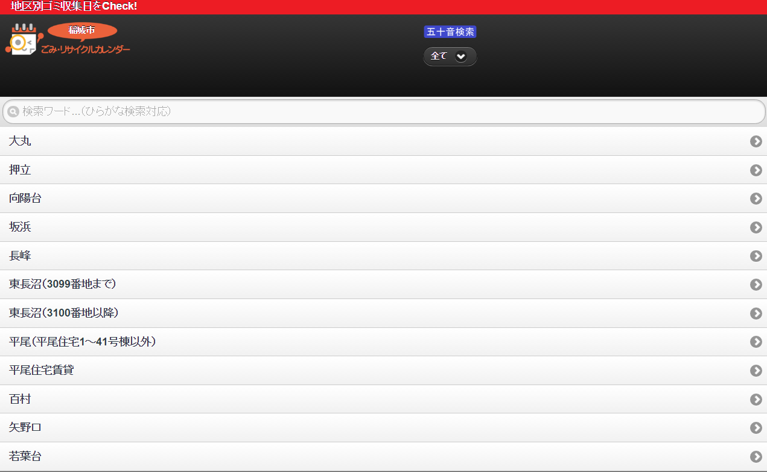
稲城市 地区別ごみ収集日カレンダー
http://www.city.inagi.tokyo.jp/kankyo/gomi/gominitsuite/gomi_cheaker/gomi_calender/gomicalendar.html

Slide 7
稲城市 ごみチェッカー
http://www.city.inagi.tokyo.jp/kankyo/gomi/gominitsuite/gomi_cheaker/gomi_checker/gomichecker.html

Slide 8
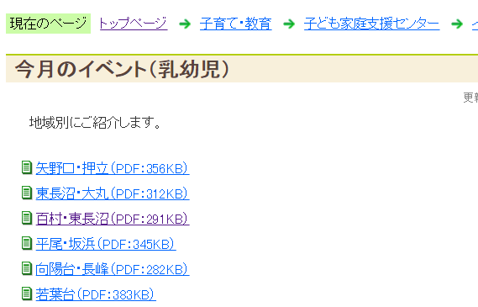
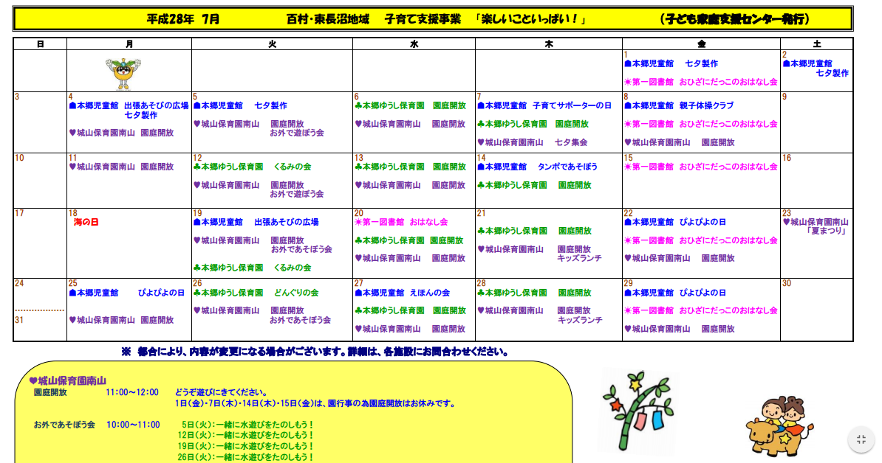
稲城市 子ども家庭支援センター

